Slide 1


Slide 2
Artikel 20 GG
(1) Die Bundesrepublik Deutschland ist ein demokratischer und sozialer Bundesstaat.
(2) Alle Staatsgewalt geht vom Volke aus. Sie wird vom Volke in Wahlen und Abstimmungen und durch besondere Organe der Gesetzgebung, der vollziehenden Gewalt und der Rechtsprechung ausgeübt.
(3) Die Gesetzgebung ist an die verfassungsmäßige Ordnung, die vollziehende Gewalt und die Rechtsprechung sind an Gesetz und Recht gebunden. (…)

Slide 3

Die vier Strukturprinzipien aus Artikel 20 GG sind:
Demokratieprinzip
Rechtsstaatsprinzip
Sozialstaatsprinzip
Bundesstaatsprinzip

Slide 4
Stellt euch vor, euer zugeteiltes Prinzip wird plötzlich abgeschafft.
Wie verändert sich das politische System?
Was passiert mit den Bürgerinnen und Bürgern?
Wie fühlt sich das Leben in diesem Staat an?
Sammelt eure Ideen mithilfe der Szenariotechnik auf dem Arbeitsblatt! Beschreibt hierbei eine möglichst besonders positives, ein Trendszenario und eine besonders negatives Zukunftsszenario!

Slide 5
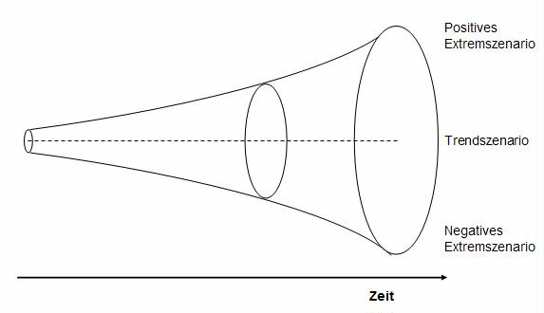

Slide 6
1. Was hat mich an unserem Szenario am meisten beunruhigt und warum?
2. Welchen persönlichen Beitrag kann ich leisten, um ein solches Szenario zu verhindern?
3. Welches der vier Prinzipien erscheint mir heute wichtiger als ich dachte?

Slide 7
Bildquellen
Folie 5 Beschloss, Szenario-Trichter via Wikimedia Commons CC BY-SA 3.0, in: https://commons.wikimedia.org/wiki/File:Szenario-trichter.jpg (DL 10.09.2025)

Slide 8

Dieses Material wurde im Arbeitskreis Politische Bildung erstellt.

